Slide 1
小学校 英単語スライド
日本語を読んで、英語で書いてみよう

Slide 2
国名・色編

Slide 3
アメリカ

Slide 4
アメリカ
America

Slide 5
オーストラリア

Slide 6
オーストラリア
Australia

Slide 7
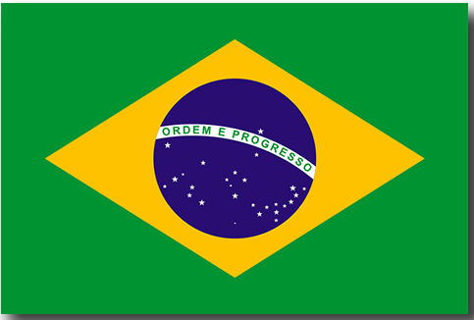
ブラジル

Slide 8
ブラジル
Brazil

Slide 9
カナダ

Slide 10
カナダ
Canada

Slide 11
中国

Slide 12
中国
China

Slide 13
エジプト

Slide 14
エジプト
Egypt

Slide 15
フランス

Slide 16
フランス
France

Slide 17
ドイツ

Slide 18
ドイツ
Germany

Slide 19
インド

Slide 20
インド
India

Slide 21
イタリア

Slide 22
イタリア
Italy

Slide 23
日本

Slide 24
日本
Japan

Slide 25
韓国

Slide 26
韓国
Korea

Slide 27
ロシア

Slide 28
ロシア
Russia

Slide 29
スペイン

Slide 30
スペイン
Spain

Slide 31
イギリス

Slide 32
イギリス
the U.K.

Slide 33
白

Slide 34
白
white

Slide 35
黒

Slide 36
黒
black

Slide 37
オレンジ

Slide 38
オレンジ
orange

Slide 39
黄色

Slide 40
黄色
yellow

Slide 41
緑色

Slide 42
緑色
green

Slide 43
水色

Slide 44
水色
light blue

Slide 45
黄緑

Slide 46
黄緑
yellow green

Slide 47
金色

Slide 48
金色
gold

Slide 49
銀色

Slide 50
銀色
silver

Slide 51
青色

Slide 52
青色
blue

Slide 53
赤色

Slide 54
赤色
red

Slide 55
紫色

Slide 56
紫色
purple

Slide 57
茶色

Slide 58
茶色
brown

Slide 59
ピンク

Slide 60
ピンク
pink

